Slide 1
AYUNTAMIENTO DE SAN PEDRO TLAQUEPAQUE
GOBIERNO 2018 - 2021
Secretaria General del Ayuntamiento
Dirección de Delegaciones y Agencias Municipales
DELEGACIÓN MUNICIPAL LAS JUNTAS
Informe Septiembre 2020
CONTINGENCIA COVID 19

Slide 2
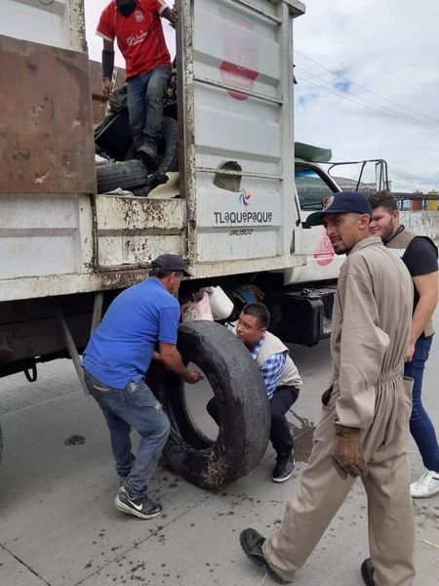
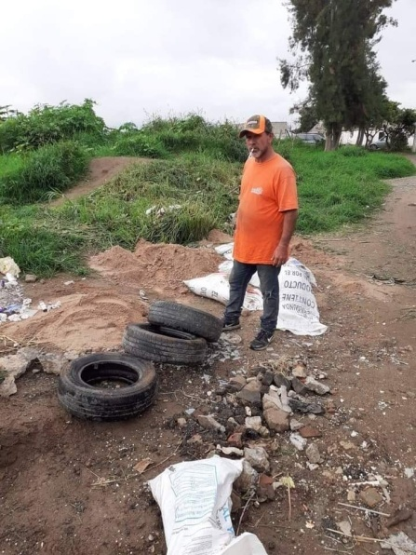
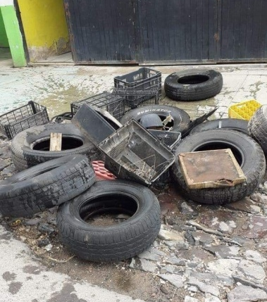
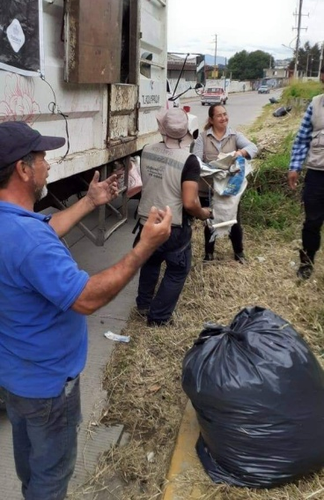
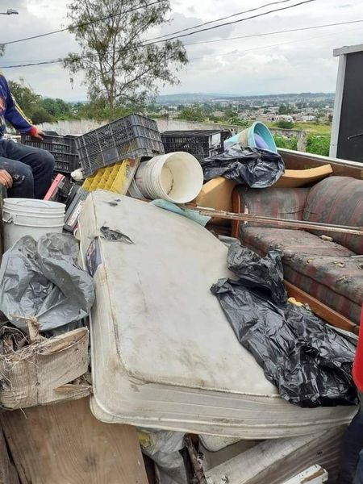
2020
3.- VISITA COLONIAS AGOSTO 2020
26 DE AGOSTO
Visita en la colonia El vergel Fraccionamiento Alberos en donde se lleva la campaña de Descacharrizacion para prevención de el Dengue con un horario de 9:30 a.m. a 1:00 p.m. en donde nos apoya Aseo Publico Secretaria de Salud Del Estado asisten 10 personas Se recolectaron 5 toneladas de cacharros y 70 llantas.

Slide 3
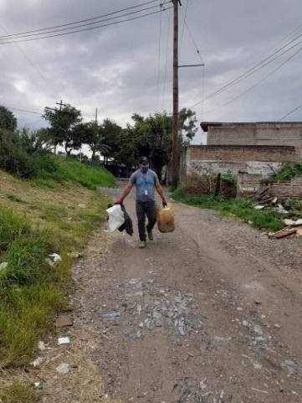
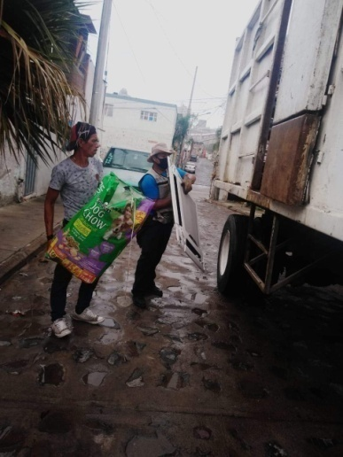
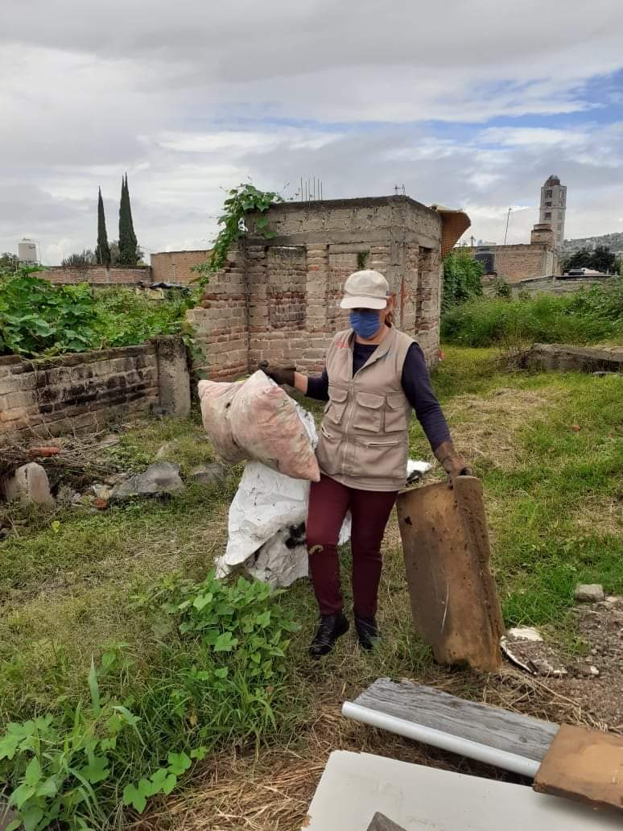
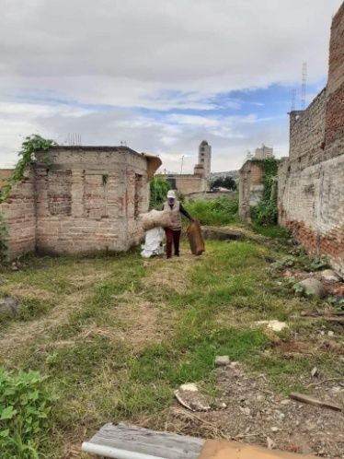
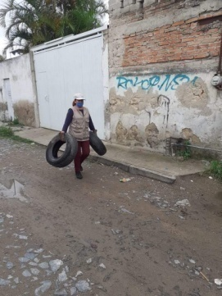
3.- VISITA COLONIAS AGOSTO 2020
27 DE AGOSTO
Visita en la colonia Las Juntas en el Barrio de Cementos en donde se lleva la campaña de Descacharrizacion con un horario de 11:00 a.m. a 2:00 p.m. en donde nos apoya Aseo Publico Secretaria de Salud Del Estado y Participación ciudadana asisten 10 personas al igual que el delegado Heriberto Murguía y personal de la delegación. Además cabe mencionar que se recolectaron ms de 40 llantas y 3 toneladas de cacharros.

Slide 4
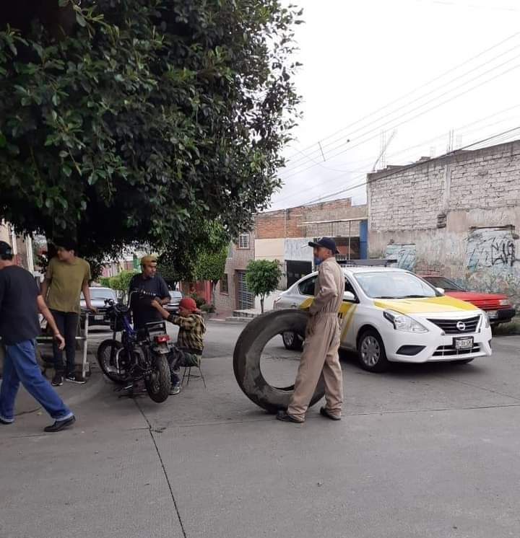
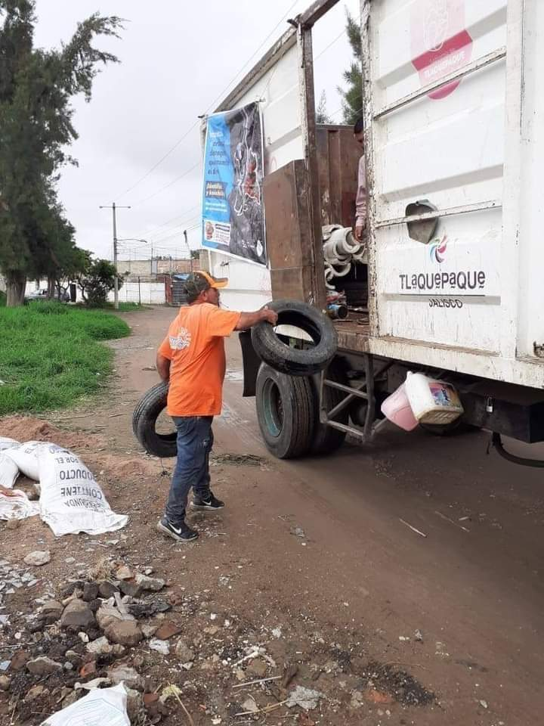
3.- VISITA COLONIAS SEPTIEMBRE 2020
1 DE SEPTIEMBRE
Visita en la colonia Las Juntas en donde se lleva la campaña de Descacharrizacion con un horario de 9:00 a.m. a 12:00 p.m. en donde nos apoya Aseo Publico Secretaria de Salud Del Estado y Participación ciudadana asisten 8 personas y personal de la delegación. Además cabe mencionar que se recolectaron ms de 50 llantas y 4 toneladas de cacharros.

Slide 5
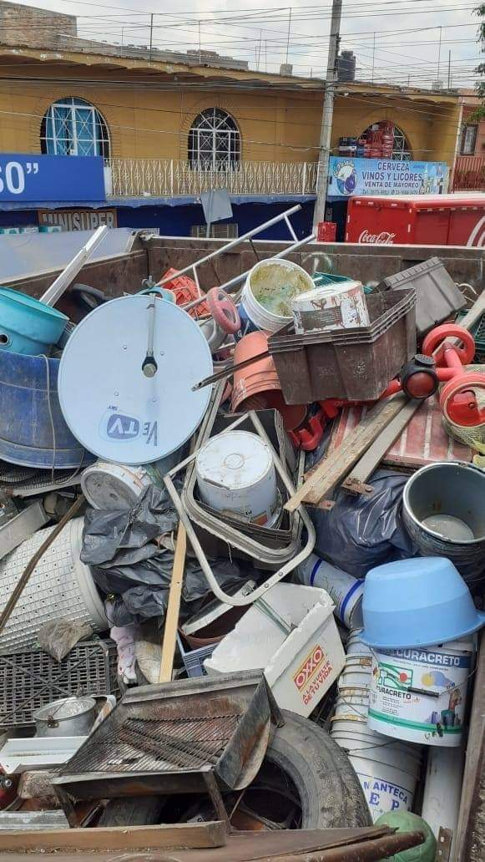
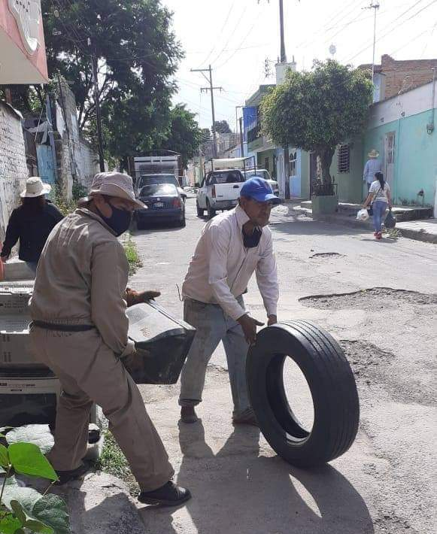
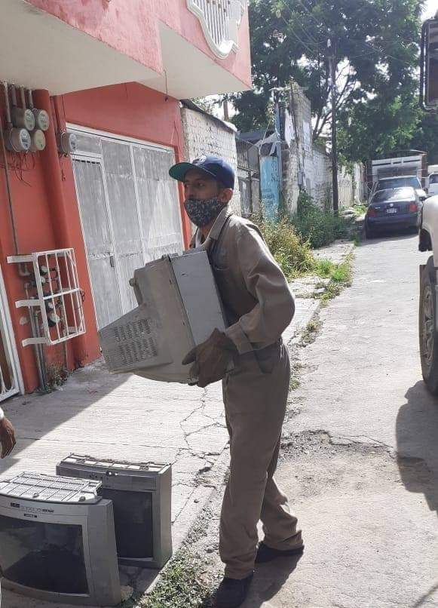
3.- VISITA COLONIAS SEPTIEMBRE 2020
9 DE SEPTIEMBRE
Visita en la colonia Las Juntas en donde se lleva la campaña de Descacharrizacion con un horario de 9:00 a.m. a 12:00 p.m. en donde nos apoya Aseo Publico Secretaria de Salud Del Estado y Participación ciudadana asisten 8 personas y personal de la delegación. Además cabe mencionar que se recolectaron ms de 80 llantas y 4 toneladas de cacharros.

Slide 6
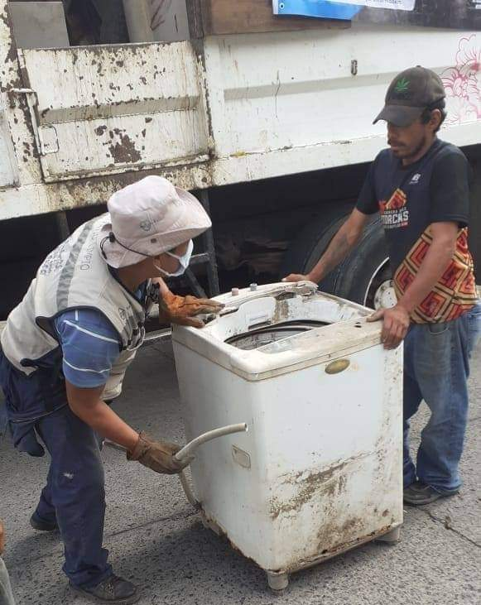
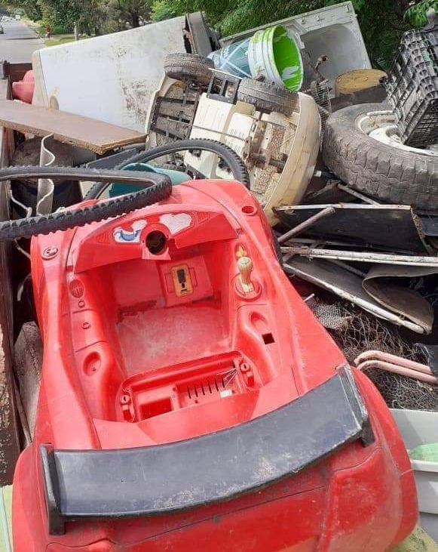
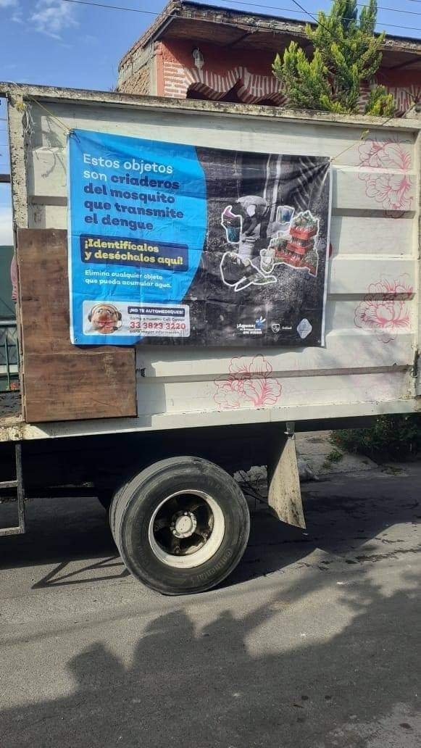
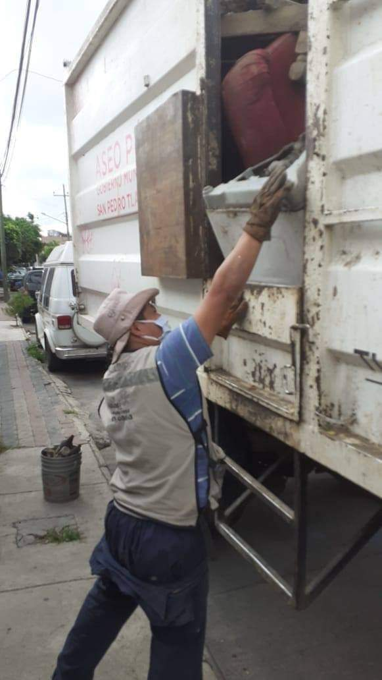
3.- VISITA COLONIAS SEPTIEMBRE 2020
10 DE SEPTIEMBRE
Visita en la colonia Las Juntas en donde se lleva la campaña de Descacharrizacion con un horario de 9:00 a.m. a 12:00 p.m. en donde nos apoya Aseo Publico Secretaria de Salud Del Estado y Participación ciudadana asisten 8 personas y personal de la delegación. Además cabe mencionar que se recolectaron ms de 30 llantas y 6 toneladas de cacharros.

Slide 7
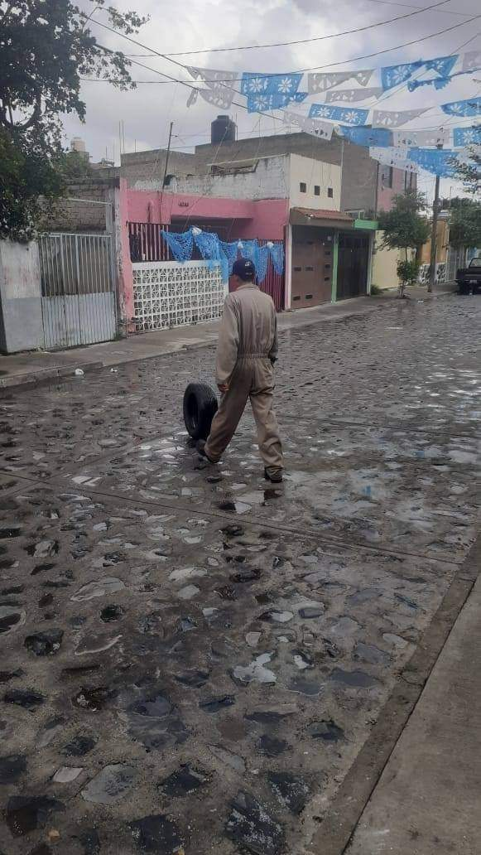
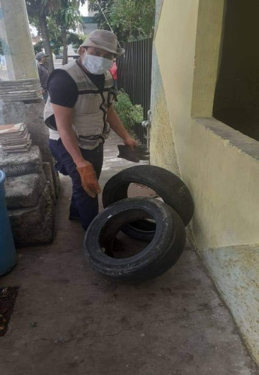
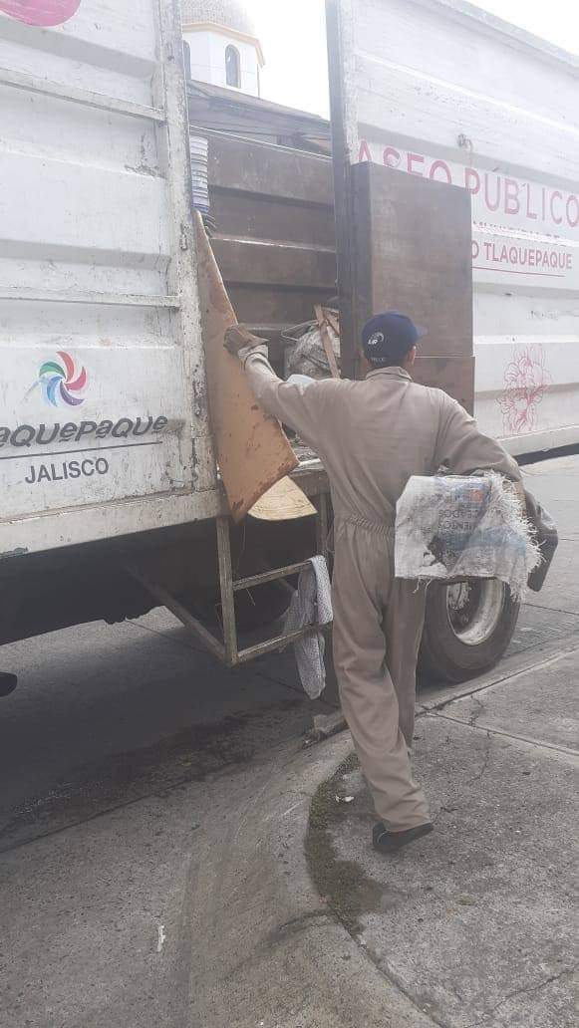
3.- VISITA COLONIAS SEPTIEMBRE 2020
11 DE SEPTIEMBRE
Visita en la colonia Las Juntas en donde se lleva la campaña de Descacharrizacion con un horario de 10:00 a.m. a 12:00 p.m. en donde nos apoya Aseo Publico Secretaria de Salud Del Estado y Participación ciudadana asisten 8 personas y personal de la delegación. Además cabe mencionar que se recolectaron ms de 30 llantas y 6 toneladas de cacharros.

Slide 8
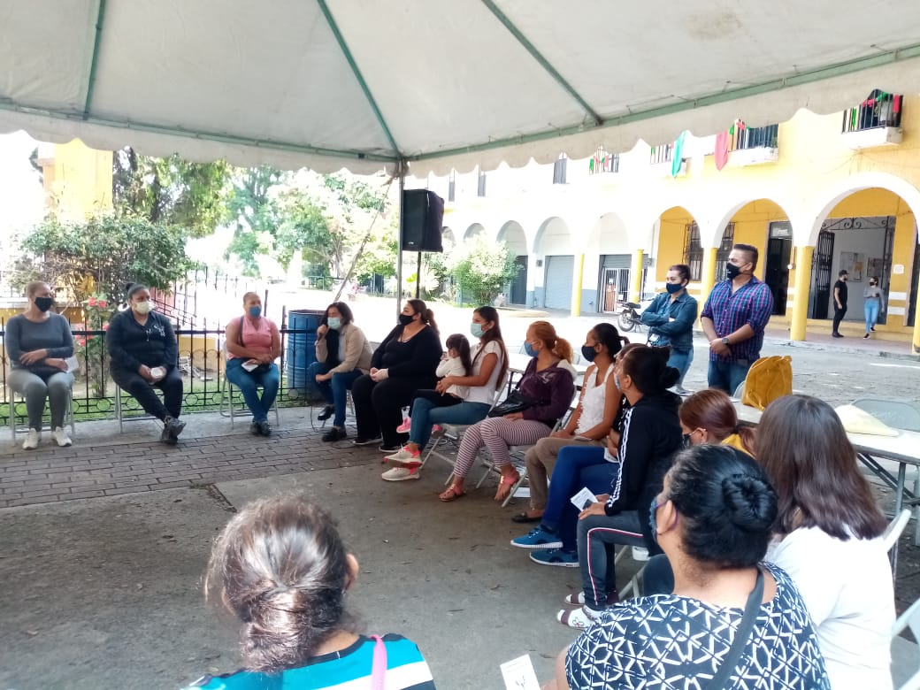
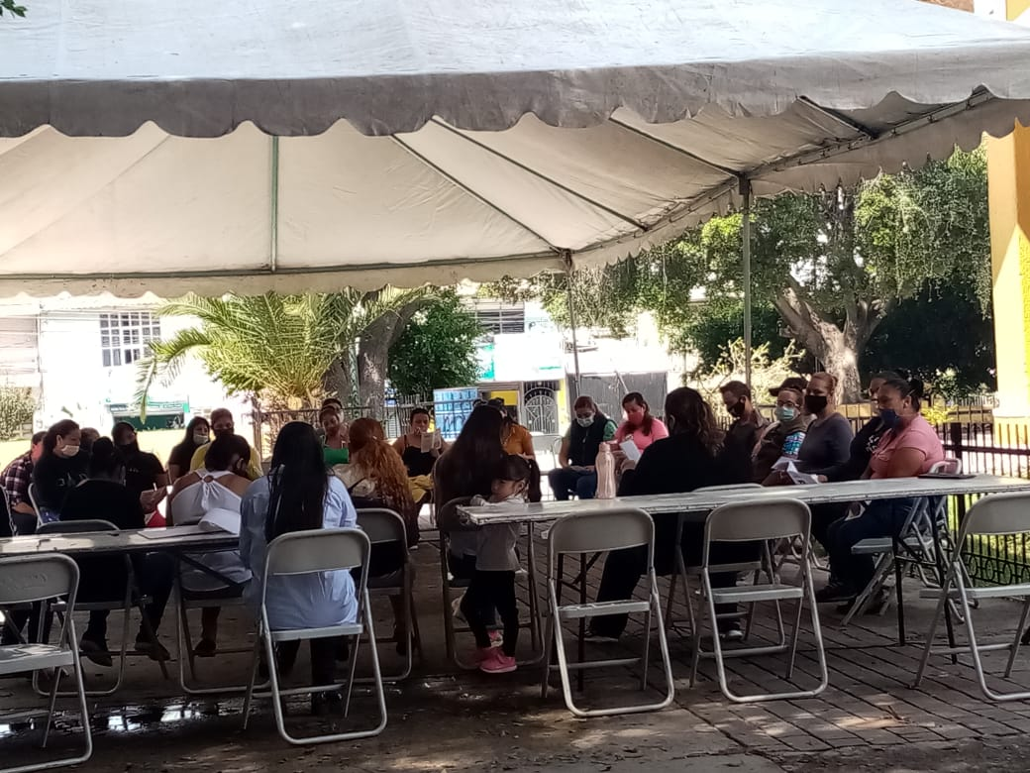
3.- VISITA COLONIAS SEPTIEMBRE 2020
22 DE SEPTIEMBRE
Visita en la colonia Las Juntas De 11:00 a.m. a 1:00 p.m. En donde se brinda una Charla con las beneficiarias del programa te queremos jefa, en donde nos acompaña Coordinación de Construcción a la Comunidad, Lic. Citlalli asistieron 50 personas aprox. Delegado Heriberto Murguía y

Slide 9
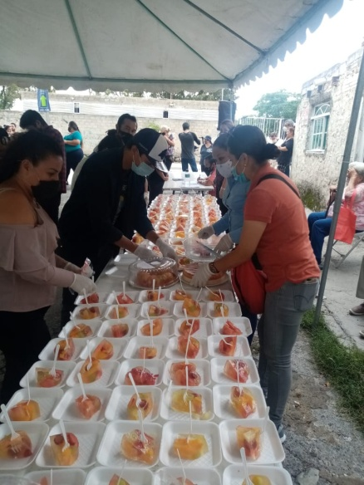
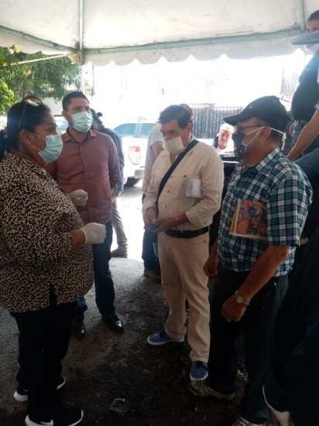
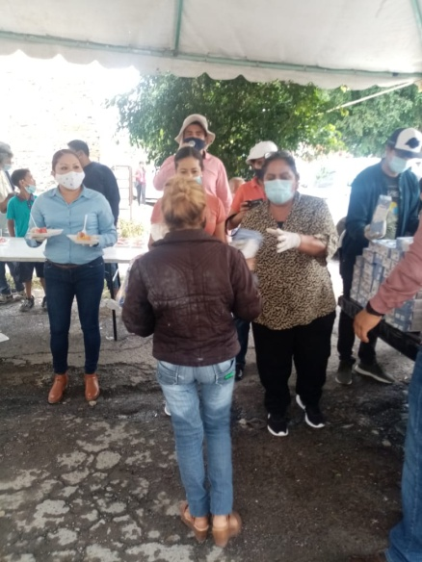
COVID-19 / Visita a Colonias SEPTIEMBRE 2020
17 DE SEPTIEMBRE
Entrega de 150 despensas y 150 litros de leche, y gelatinas de la pastelería Neulfeld, en la colonia Las Juntitas con un horario de 1:00 p.m a 3:00 pm, asistieron 250 personas aprox, en representación de la presidenta María Elena Limón ,Directora Rosa Pérez Leal ,Director Alfredo Gaviño, Delegados y personal de la delegación.

Slide 10
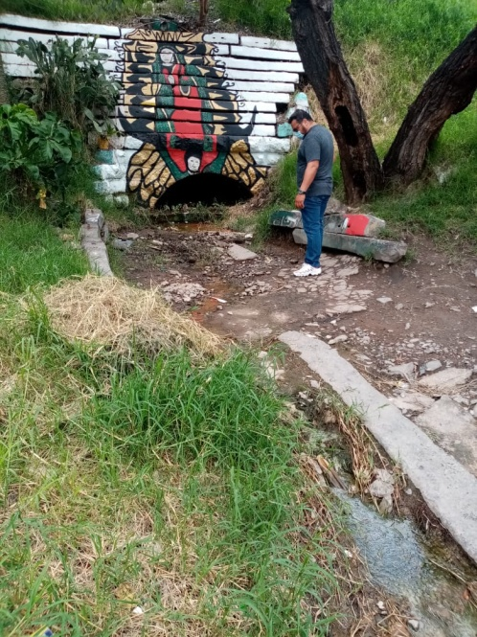
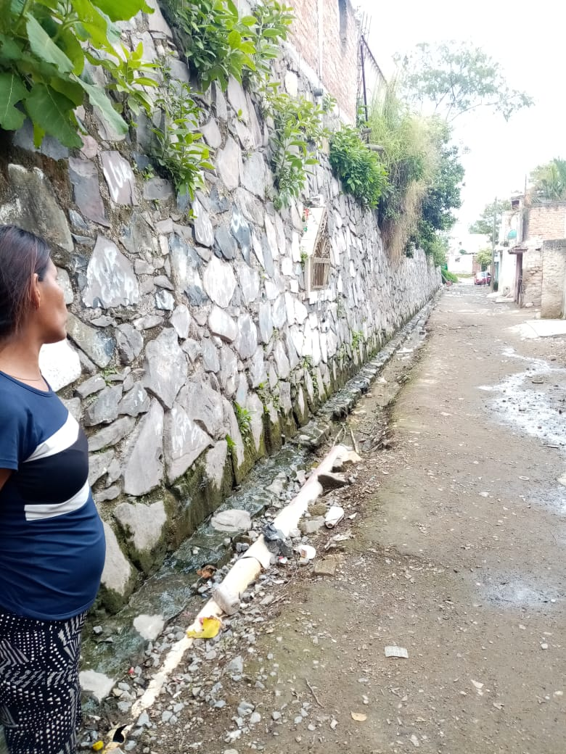
3.- VISITA COLONIAS SEPTIEMBRE 2020
18 DE SEPTIEMBRE
Visita a calle privada Benito Juárez col. El campesino para checar la situación de una barda que nos reportaron vecinos, con un Horario de 12:30 a 1:00 pm. Asiste personal de la Delegación.

Slide 11
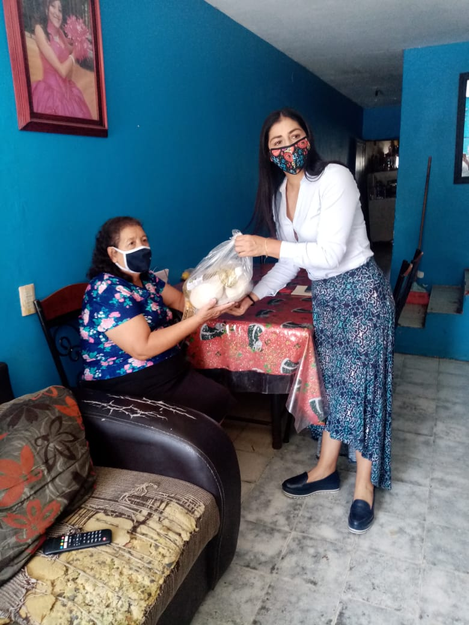
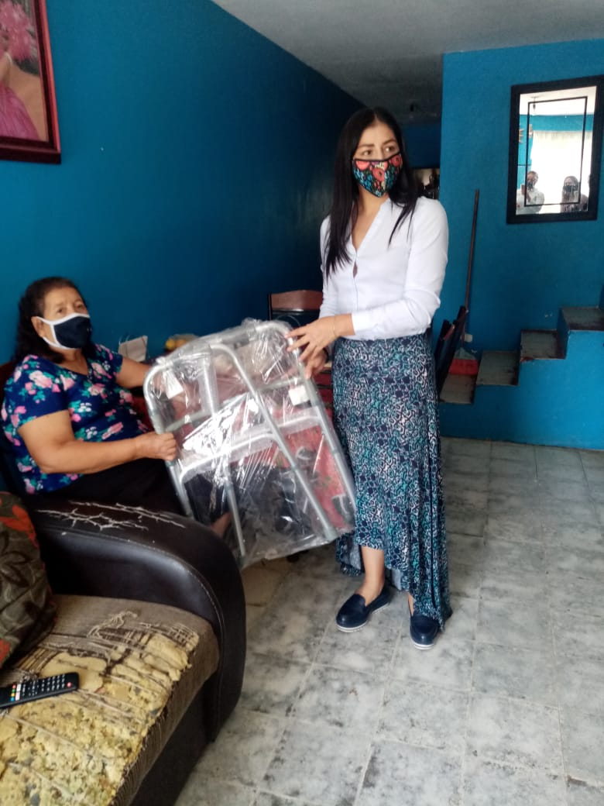
COVID-19 / Visita a Colonias SEPTIEMBRE 2020
24 DE SEPTIEMBRE
Entrega de despensa y una andadera en la colonia Las Juntas con un horario de 2:00 p.m a 2:30 p.m. Nos acompaña regidora: Betsabé Almaguer, encargada del Dif de las Juntas y personaal de la Delegación de las Juntas.

Slide 12
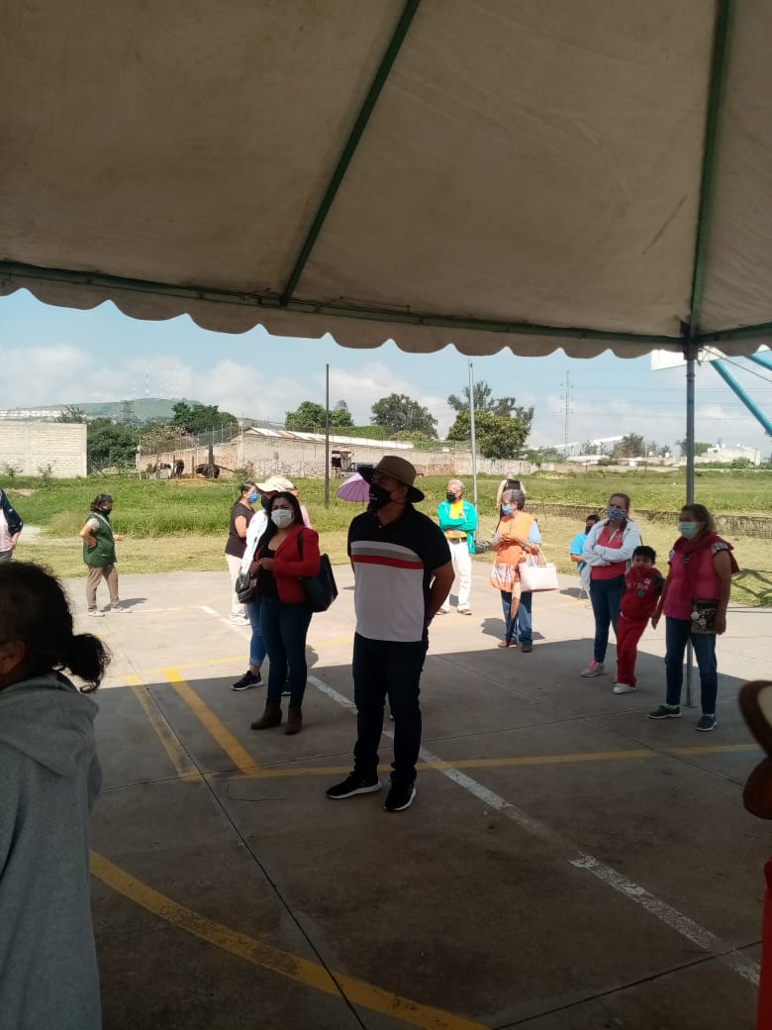
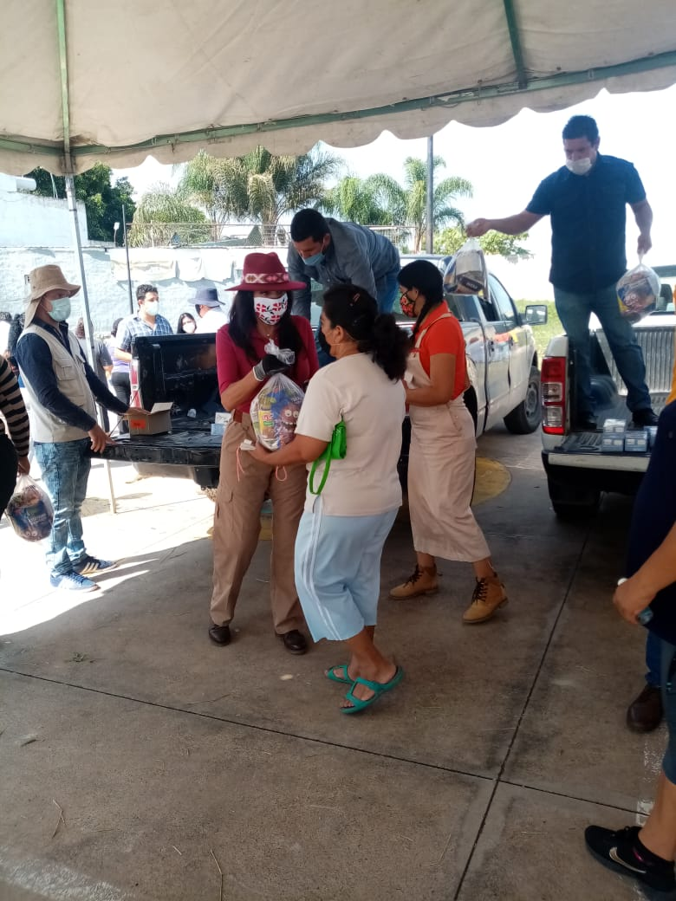
COVID-19 / Visita a Colonias SEPTIEMBRE 2020
23 DE SEPTIEMBRE
Entrega de despensas en la colonia La Micaelita con un horario de 10:00 a.m a 12:00 p.m. en donde se entregan 150 despensas, 150 litros de leche, donación de gel antibacterial por parte de jaloma, asistieron 200 personas aprox. Nos acompaña la presidenta María Elena Limón, regidoras, Betsabé Almaguer, Yolanda Reynoso, Hogla Bustos, el delegado Heriberto Murguía , coordinador de Servicios Públicos Municipales, seguridad pública.

Slide 13
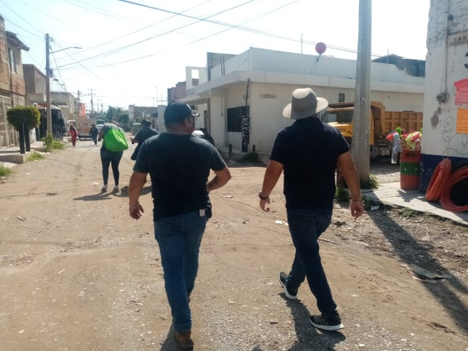
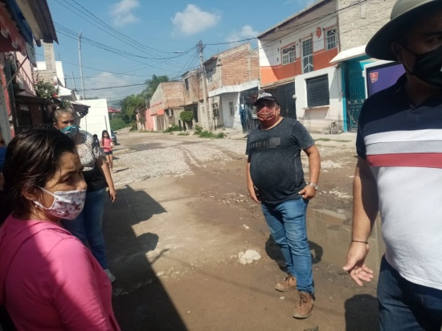
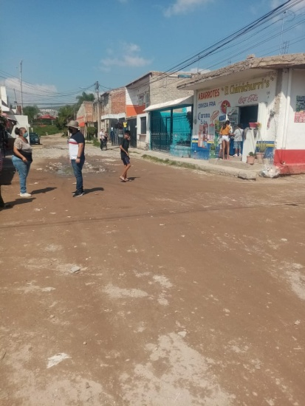
3.- VISITA COLONIAS SEPTIEMBRE 2020
23 DE SEPTIEMBRE
Visita a calle Visita a la colonia La Micaelita, por petición de vecinos para checar problema en las alcantarillas,. un Horario de 12:00 a 12:30 pm. Asiste el Delegado Heriberto Murguía y personal de la Delegación.

Slide 14
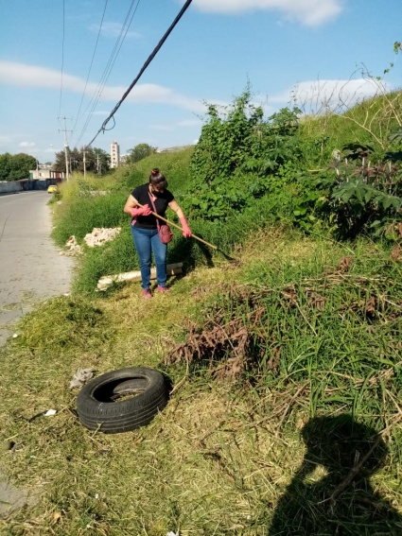
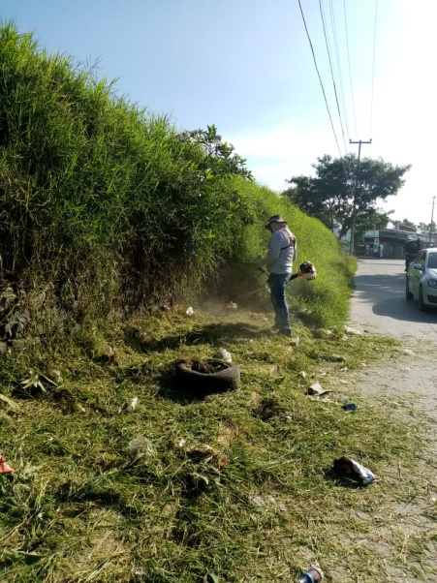
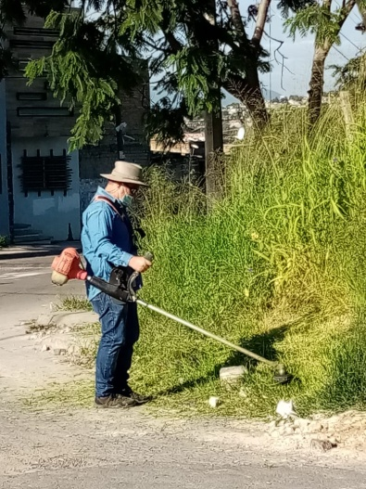
4.- BRIGADAS DE MANTENIMIENTO Y RECUPERACION DE ESPACION PUBLICOS AGOSTO 2020
26 DE AGOSTO
Operativo de recuperación de espacios en la Calle Pedrera en la Delegación de las Juntas En Donde Nos Apoya personal de la Delegación Con Un Horario De 9:00 a.m. 2:00 p.m..

Slide 15
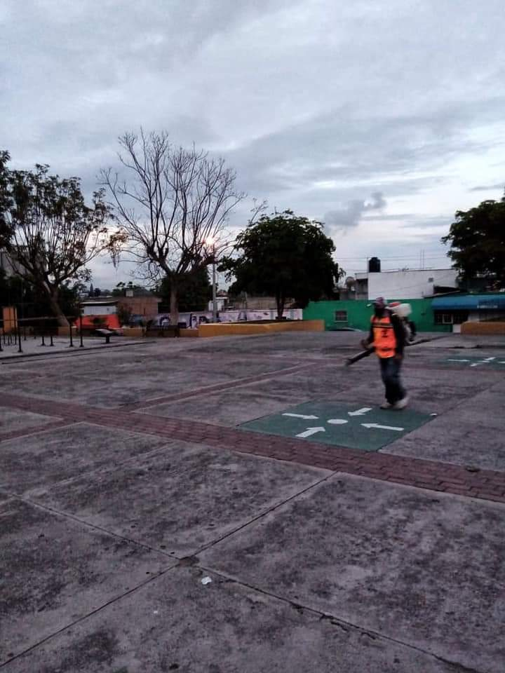
4.- BRIGADAS DE MANTENIMIENTO Y RECUPERACION DE ESPACION PUBLICOS AGOSTO 2020
26 DE AGOSTO
Fumigación de Plazo principal de las Juntas y Delegación para evitar propagación de el Dengue por parte de Servicios Públicos

Slide 16
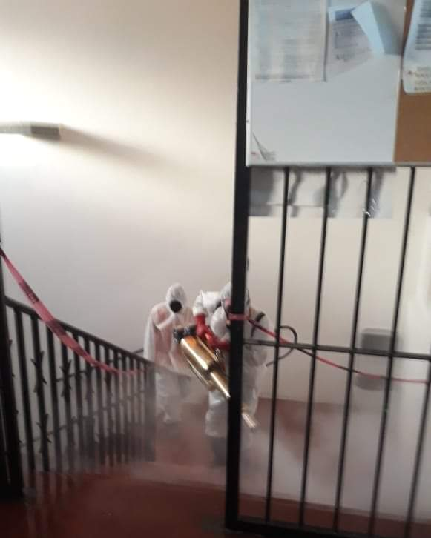
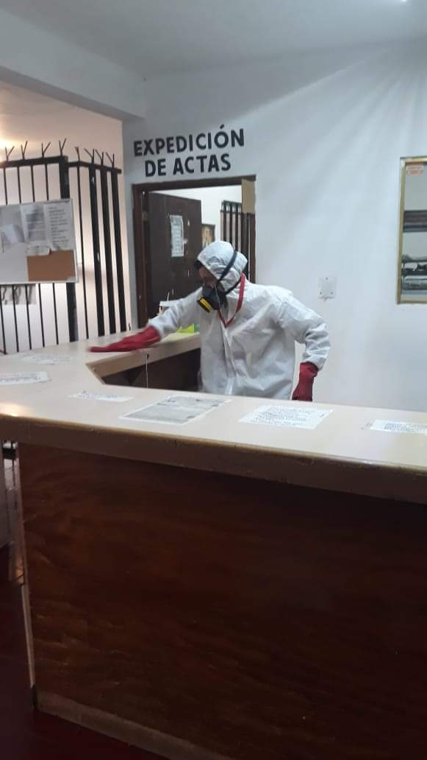
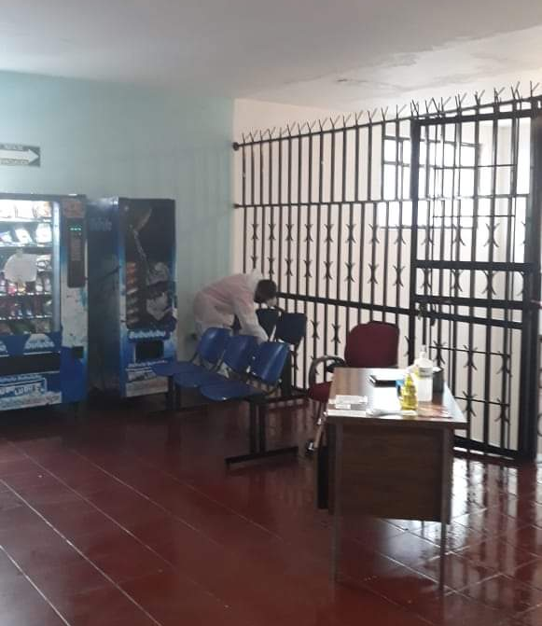
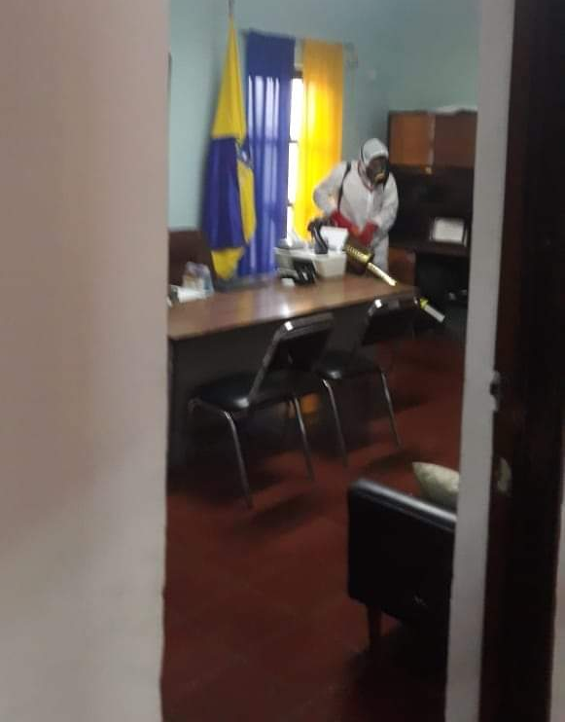
4.- COVID:BRIGADAS DE MANTENIMIENTO Y RECUPERACION DE ESPACION PUBLICOS SEPTIEMBRE 2020
03 DE SEPTIEMBRE
Saanitizacion de oficinas y Delegación principal de las juntas en donde agradecemos el apoyo de Aseo Publico y Servicios Públicos Municipales para prevención del COVID 19 de Plazo principal de las Juntas y Delegación para evitar propagación de el Dengue por parte de Servicios Públicos con un horario de 7:30 a.m. 8:30 a.m.de asisten 10 personas.

Slide 17
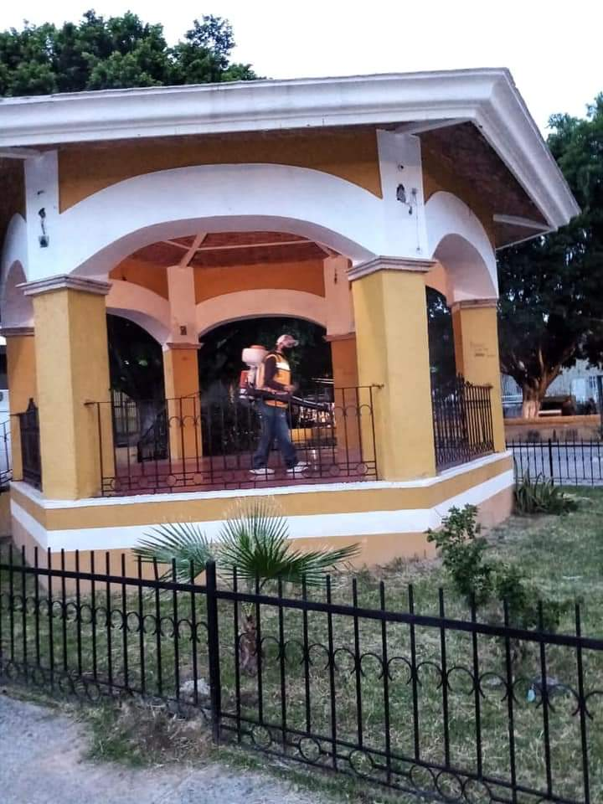
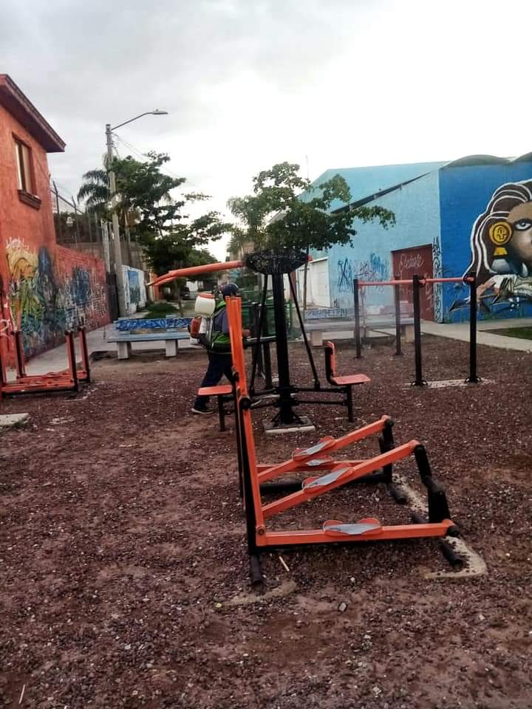
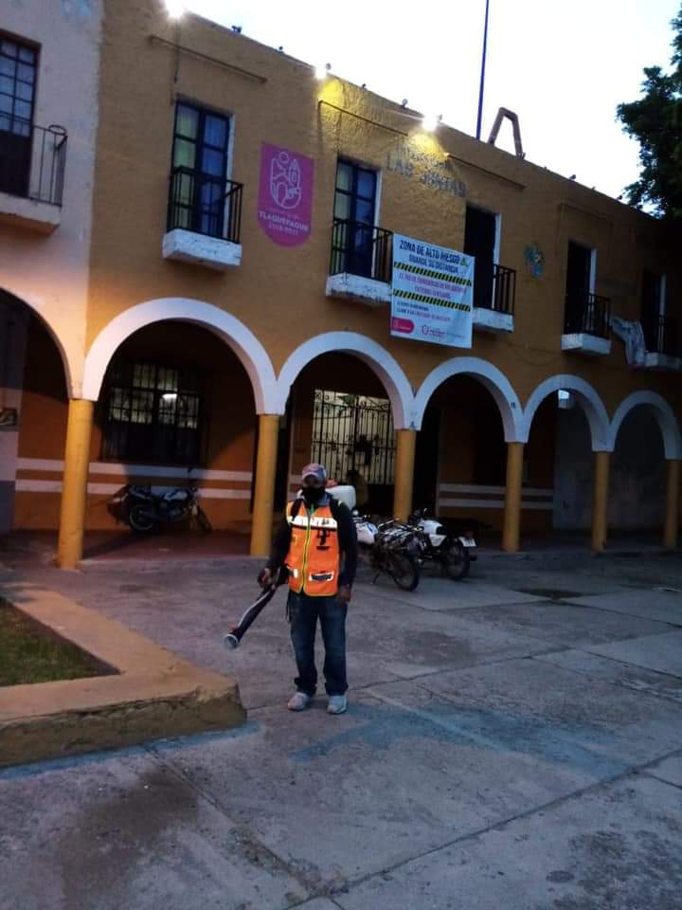
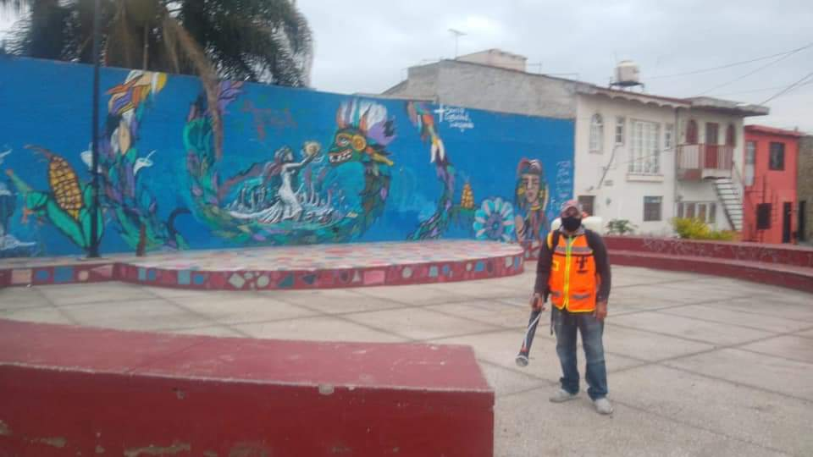
4.- BRIGADAS DE MANTENIMIENTO Y RECUPERACION DE ESPACION PUBLICOS AGOSTO 2020
09 DE SEPTIEMBRE
Fumigación de Plazo principal de las Juntas Y Parque Lineal de el Vergel para evitar propagación de el Dengue por parte de Servicios Públicos

Slide 18
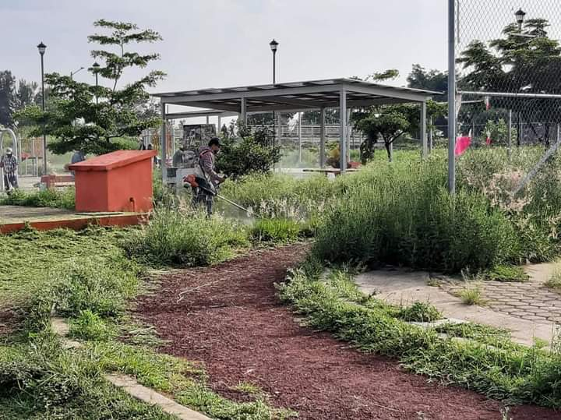
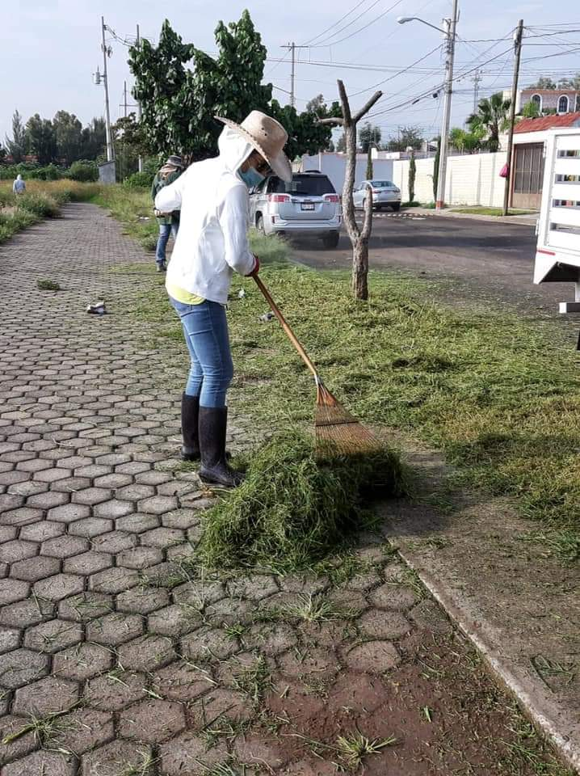
4.- BRIGADAS DE MANTENIMIENTO Y RECUPERACION DE ESPACION PUBLICOS SEPTIEMBRE 2020
15 DE SEPTIEMBRE
Apoyo a la delegación de la Ladrillera en operativo de poda y limpieza la colonia parques de santa cruz. Con un Horario De 9:00 a.m. a 2:00 p.m. Asistieron personal de las delegaciones.

Slide 19
4.- :BRIGADAS DE MANTENIMIENTO Y RECUPERACION DE ESPACION PUBLICOS SEPTIEMBRE 2020
23 DE SEPTIEMBRE
Se fumigan oficinas y Delegación principal de las juntas en donde agradecemos el apoyo de Aseo Publico para evitar propagación de el Dengue con un horario de 7:30 a.m. 8:30 a.m.de asisten 5 personas.

Slide 20
4.- :BRIGADAS DE MANTENIMIENTO Y RECUPERACION DE ESPACION PUBLICOS SEPTIEMBRE 2020
01 DE SEPTIEMBRE
Operativo de recuperación de espacios en la Colonia Brisas De Chápala en la Delegación de las Juntas En Donde Nos Apoya la Directora Rosa Pérez Leal, personal de COMUDE personal de Delegaciones, personal de la Delegación Con Un Horario De89:00 a.m. 2:00 a.m. Asisten 30 Personas de la Delegación.

Slide 21
4.- :BRIGADAS DE MANTENIMIENTO Y RECUPERACION DE ESPACION PUBLICOS SEPTIEMBRE 2020
5.- APOYO A OTRAS DEPENDENCIAS SEPTIEMBRE 2020
02 DE SEPTIEMBRE
Operativo de recuperación de espacios en la Colonia Brisas De Chápala en la Delegación de las Juntas En Donde Nos Apoya la Directora Rosa Pérez Leal, personal de Delegaciones, personal de la Delegación Con Un Horario De 9:00 a.m. 2:00 a.m. Asisten 20 Personas.se recolectan 450 bolsas de maleza y pasto.

Slide 22
4.- :BRIGADAS DE MANTENIMIENTO Y RECUPERACION DE ESPACION PUBLICOS SEPTIEMBRE 2020
6.- ACTIVIDADES COMPLEMENTARIAS 2020
10 Y 11 DE SEPTIEMBRE
Con un horarios de De 9:oo a.m. a 2:00 .pm. Brindamos el Apoyo a la secretaría de salud Jalisco en la campaña de fumigación anti dengue, en centro de Tlaquepaque. Asistieron personal de las delegaciones.

Slide 23
5.- APOYO A OTRAS DEPENDENCIAS SEPTIEMBRE 2020
4.- :BRIGADAS DE MANTENIMIENTO Y RECUPERACION DE ESPACION PUBLICOS SEPTIEMBRE 2020
24 DE SEPTIEMBRE
Operativo de recuperación de espacios poda y limpieza en la colonia Las Juntitas, con un horario de 9:00 a.m a 1:00 p.m, asistieron 40 personas aprox. Directora Rosa Pérez Leal. Delegados y personal de las delegaciones y personal de Aseo Público.

Slide 24
4.- :BRIGADAS DE MANTENIMIENTO Y RECUPERACION DE ESPACION PUBLICOS SEPTIEMBRE 2020
5.- APOYO A OTRAS DEPENDENCIAS SEPTIEMBRE 2020
22 DE SEPTIEMBRE
Operativo de recuperación de espacios en la Delegación de Santa María Tequepexpan poda y limpieza En Donde Nos Apoya la Directora Rosa Pérez Leal, personal de Delegaciones, personal de la Delegación Con Un Horario De 9:00 a.m. 2:00 a.m. Asisten 20 personas aproximadamente.

Slide 25
4.- :BRIGADAS DE MANTENIMIENTO Y RECUPERACION DE ESPACION PUBLICOS SEPTIEMBRE 2020
5.- APOYO A OTRAS DEPENDENCIAS SEPTIEMBRE 2020
23 DE SEPTIEMBRE
Operativo de recuperación de espacios en la Delegación de Santa María Tequepexpan poda y limpieza En Donde Nos Apoya la Directora Rosa Pérez Leal, personal de Delegaciones, personal de la Delegación Con Un Horario De 9:00 a.m. 2:00 a.m. Asisten 20 personas aproximadamente.

Slide 26
.- ACTIVIDADES COMPLEMENTARIAS AGOSTO 2020
26 DE AGOSTO
Agradecemos el apoyo por parte de CFE,TELMEX Y MEGACBLE por el apoyo brindado para el cambio de postes y cableado en calle carretera a chápala y Calle ciclón.

Slide 27
.- ACTIVIDADES COMPLEMENTARIAS AGOSTO 2020
31 DE AGOSTO
Agradecemos el apoyo de Alumbrado publico en la reparación de las luminarias de la Colonia Brisas de Chápala .

